Slide 1
时空定位（1919-1949）
十月革命
巴黎和会
经济大危机
第二次世界大战全面爆发
冷战
第一次国共合作
十四年抗战
国共十年对峙
解放战争
五四运动
中共诞生
1919
1921
1924
1927
1931
1937
1945
1949
中国共产党成立
新民主主义革命兴起
中国共产党逐渐走向成熟
全民族抗战的中流砥柱
新民主主义革命胜利
概念理解：新民主主义革命 新民主主义革命是无产阶级领导的反帝反封建的资产阶级民主革命。 1919年五四运动标志着新民主主义革命开端； 1949年新中国成立标志着新民主主义革命的基本结束
Notes:
今天我们来复习第21课 五四运动与中国共产党的诞生。1919年五四运动标志着新民主主义革命的开始，1949年新中国成立标志着新民主主义革命基本结束。从1919年到1949年中国共产党逐渐成长，成熟，并带领人民取得了新民主主义革命的胜利。

Slide 2
阶段特征（1919-1949）
政治 | 五四运动中工人阶级登上历史舞台,成为中国旧民主主义革命走向新民主主义革命的转折点;中国共产党成立使革命面貌焕然一新;国共合作国民大革命开始,基本上推翻了北洋军阀统治;南京国民政府统治建立,确立国民党的专制统治,国民政府在形式上基本统一全国;中国共产党逐渐走向成熟,领导中国人民开辟了以农村包围城市,武装夺取政权的正确革命道路,取得抗日战争和人民解放战争胜利,新民主主义革命取得基本胜利。
经济 | 民族工业在国民政府统治初期得到发展,抗日战争、人民解放战争期间官僚资本迅速膨胀,民族资本遭到摧残;近代城市化进程发展,城市基础设施改善,但水平依然有限,且不平衡。
思想 | 孙中山将三民主义发展为新三民主义;马克思主义广泛传播并与中国革命实际相结合,毛泽东思想成为中国新民主主义革命的指导思想,推动了中国民主革命的新发展。
Notes:
具体而言，在这个阶段内，我们政治上还发生了国民大革命、南京国民政府成立，中国共产党开辟工农武装割据的道路等等。经济上，民族工业曲折发展，近代城市化进程发展。思想上，孙中山提出新三民主义，毛泽东思想成为新民主主义革命的指导思想等。

Slide 3
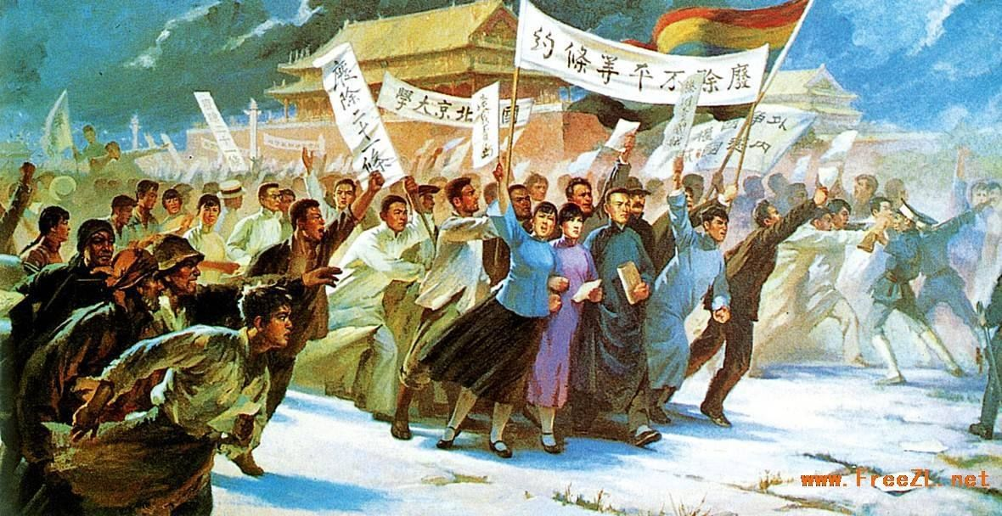
部编版高三历史一轮复习
《中外历史纲要》上 第七单元 中国共产党成立与新民主主义革命兴起
第21课 五四运动与中国共产党的诞生
——中华民族伟大复兴的起点
课标要求：
（1）认识五四爱国运动的历史意义，认识马克思主义在中国的传播与中国共产党成立对中国革命的深远影响。
（2）认识国共合作领导国民革命的历史作用。
Notes:
我们21课作为新民主主义革命的兴起阶段，其重要性不言而喻。

Slide 4
第21课 五四运动与中国共产党的诞生
——中华民族伟大复兴的起点
一、新的力量：五四运动
二、新的思想：马克思主义传播
三、新的政党：中国共产党的诞生
四、新的策略：国共合作
Notes:
在这个阶段，出现了新的的力量、新的思想、新的政党和新的策略。

Slide 5
考情分析
时间 | 全国卷 | 地方卷
2018 | 【Ⅰ】·T29 中国共产党成立的背景【Ⅱ】·T29 孙中山加强党对革命的领导 【Ⅲ】·T29 马克思主义传播 | 江苏单科·T9 马克思主义传播
2019 | 【Ⅰ】·T29 马克思主义传播 【Ⅱ】·T29 五四运动的影响
2020 | 【Ⅱ】·T29 第一次国共合作关系的破裂 | 北京文综·T8江西的农民运动 山东·T7 五四时期的思想转变 T9国民大革命时期农民运动的发展 浙江·T12 建立革命统一战线的必要性
2021 | 【甲】·T29 新文化运动与马克思主义传播 【乙】·T42 中国共产党的重大会议 | 湖南·选考T9 五四运动 浙江·选考T12 中国共产党的诞生 山东·T18新民主主义革命 广东.T8新民主主义革命的崛起-国民大革命
2022 |  | T12浙江6月·商人罢市 T6海南·孙中山 T7海南·三大政策 T18湖北·反帝爱国斗争
Notes:
这是我们这一课近五年相关内容的考点汇总，通过观察，我们不难发现，五四运动、马克思主义的传播、国民大革命考察的比较多，因此这也是我们这节课要重点探究的。

Slide 6
基础知识
一、新的力量：五四运动
国内、国际；
政治、经济、阶级、思想
……
1.背景
任务一：根据材料并结合所学知识，概括五四运动的背景。
经济
阶级
材料1：由于中国民族工业的发展和帝国主义在华的企业增加，中国工人由第一次世界大战前的100万，增至战后的200万……文化斗争是中国现代社会政治变革的先导。1915年9月，《新青年》杂志的出版，标志着彻底反封建文化运动的开始……在俄国十月革命的影响下，中国涌现出一批具有共产主义思想的知识分子，他们是马克思主义的积极传播者。1918年11月结束的第一次世界大战，把俄国十月革命后中国的新的爱国主义运动推向了高潮。
——吴于廑、齐世荣主编《世界史 现代卷》
思想
思想
国外
导火索
国内：（1）经济+阶级：民族资本主义进一步发展，工人阶级力量壮大；
（2）思想：新文化运动解放思想； 马克思主义的传播；
（3）政治：北洋军阀的黑暗统治，激化阶级矛盾；
国际：（1）帝国主义国家加紧侵华，民族危机严重；
（2）1917年俄国十月革命的影响；
导火索：巴黎和会中国外交失败。
Notes:
我们先来学习第一部分：新的力量：五四运动。
为什么会发生五四运动呢？请同学们仔细阅读材料，根据材料并结合所学，概括五四运动的背景。讲到背景，我们可以从国际、国内、政治、经济、思想等各方面去思考。

Slide 7
基础知识
一、新的力量：五四运动
2.概况
 | 第一阶段 | 第二阶段
时间 | 1919年5月4日-6月初 | 1919年6月初开始
中心 | 北京 | 上海
主力 | 学生 | 工人、商人、学生
口号 | “外争国权，内惩国贼”等
方式 | 罢课 | 罢工、罢市、罢课
结果 | 遭到北洋政府的镇压， 学生被捕。 | 罢免曹、陆、章等人的职务； 释放被捕学生； 中国代表拒绝在合约上签字。
Notes:
五四运动分为两个阶段，前期的主力是学生，后期的主力是工人。这个过程大家都比较了解，我就不多做赘述了。

Slide 8
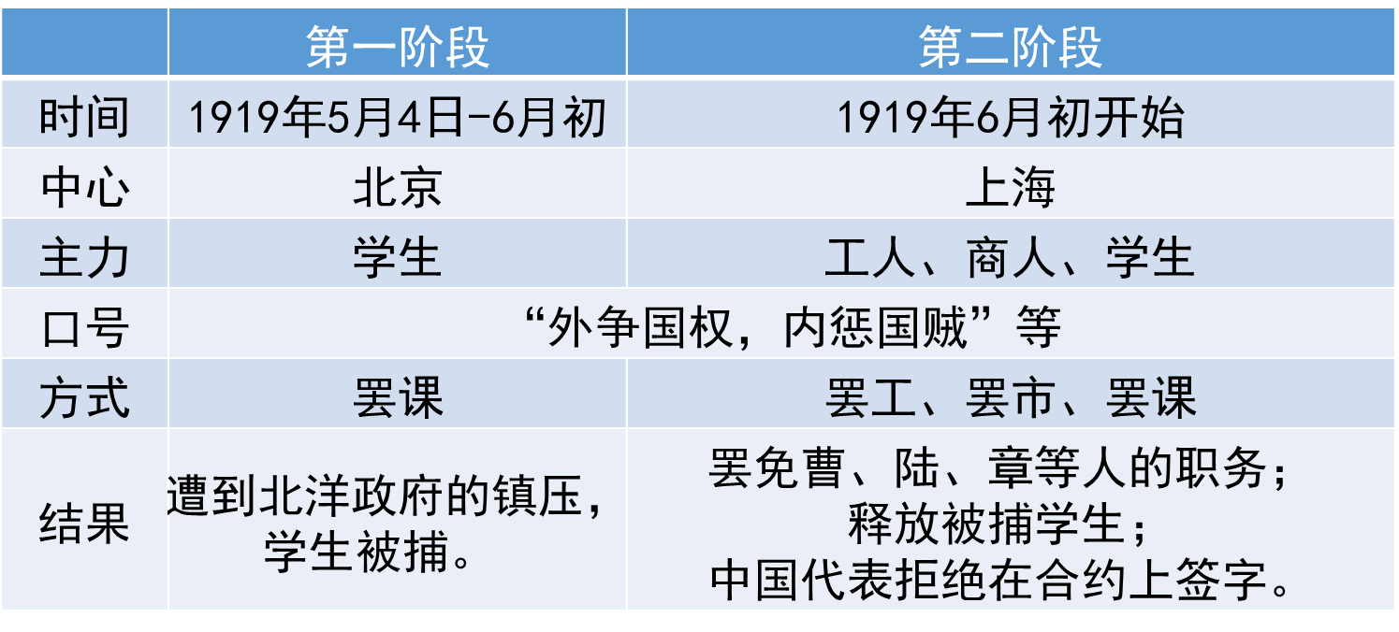
基础知识
一、新的力量：五四运动
3.评价
任务二：通过梳理表格，归纳五四运动的新的特点、性质和意义。
①新的斗争面貌：
②新的领导阶级：
③新的群众基础：
④新的指导思想：
⑤新的时代特点：
新旧民主主义革命的转折点
彻底反帝反封建
爱国性：伟大爱国革命运动
工人阶级
为中共成立做思想干部的准备
社会性：伟大社会革命运动
群众基础广泛，民族意识觉醒
近代以来中华民族追求民族独立和发展进步的历史进程中具有里程碑意义
马克思主义广泛传播
启蒙性：伟大思想启蒙运动
世界无产阶级革命范畴
Notes:
下面，请大家仔细观察五四运动发展过程表，思考五四运动与之前的运动相比，呈现出哪些新的特点？给大家一些提示：“新的……”大家可以提示寻找答案。
五四运动中，工人阶级展现出强大的力量，这使理论家们看到了实现社会主义的希望，他们走进工人中宣传马克思主义，促进了马克思主义在中国的传播。
五四运动展现出了许多新的特点，成为新旧民主主义革命的转折点，为中共成立做了思想上、干部上的准备……

Slide 9
一、新的力量：五四运动
【对比】旧民主主义和新民主主义革命的区别
区别 | 旧民主主义革命 | 新民主主义革命
时间 | 1840-1919年 | 1919年-1949年
领导阶级 | 农民阶级、资产阶级 | 无产阶级及其政党
指导思想 | 资产阶级民主思想 | 马克思列宁主义
革命目标 | 建立资本主义社会 | 建立新民主义社会，过渡到社会主义
结果 | 成立资产阶级民主共和国，但果实被袁世凯夺取，没有改变中国社会性质，最终失败。 | 建立了人民民主专政的国家，取得了最终胜利。
所属世界革命范畴 | 世界资产阶级民主主义革命 | 世界无产阶级社会主义革命
相同 | 革命任务都是反帝反封建，都是属于民主革命范畴

Slide 10
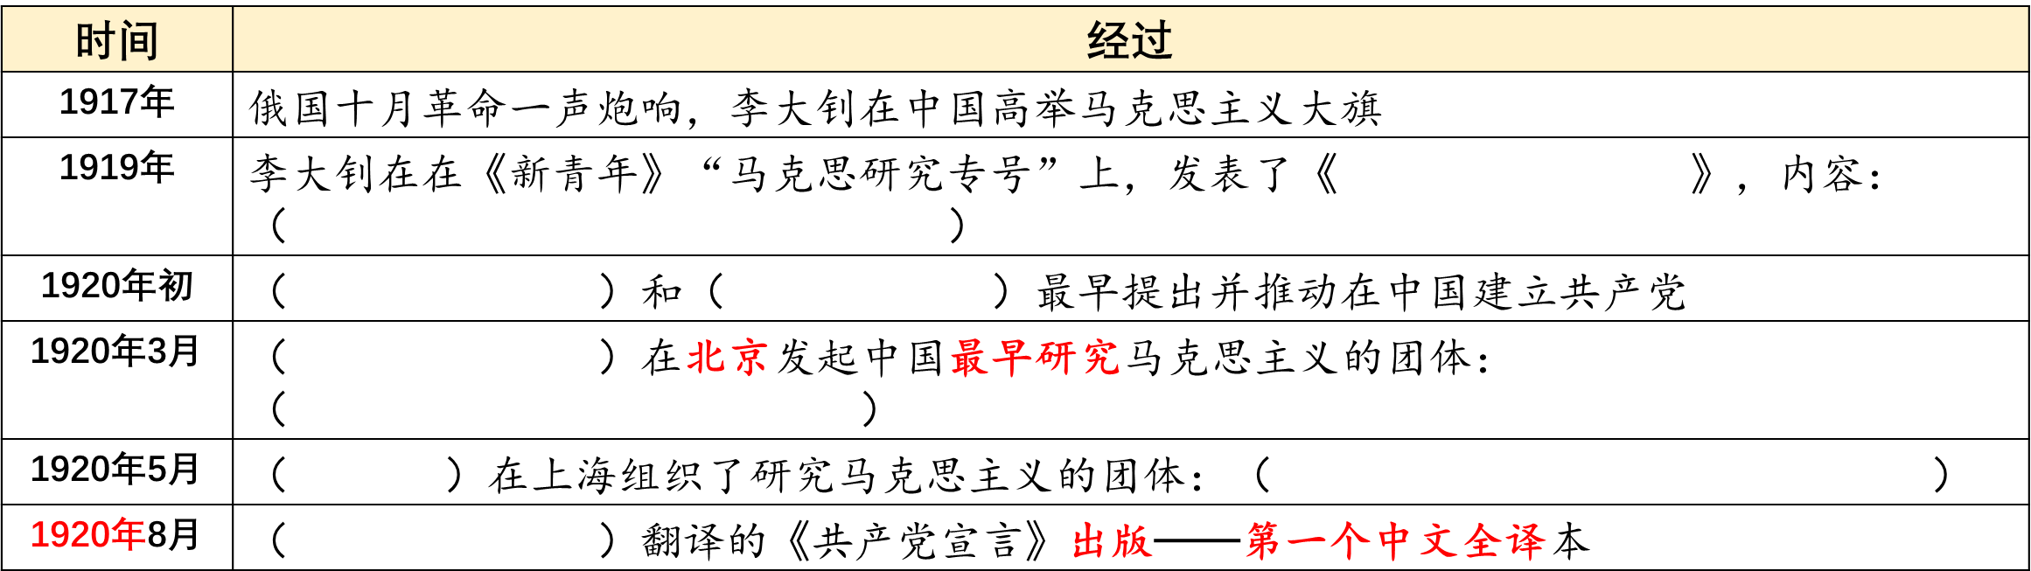
基础知识
二、新的思想：马克思主义传播
1.概况：1917年俄国十月革命后开始，北京与上海成为中心。
2.经过
任务三：阅读书本并结合所学，梳理马克思主义在中国广泛传播的经过。
我的马克思主义观
系统介绍了马克思主义学说
陈独秀
李大钊
李大钊
马克思学说研究会
陈独秀
马克思主义研究会
陈望道

Slide 11
典例分析
(2018江苏高考)1920年5月，《新青年》发表陈独秀在上海船务、栈房工界联合会的演讲。该演讲称:世界劳动者的觉悟计分两步。第一步觉悟是要求待遇,第二步觉悟是要求管理权，要求做工的劳力者管理政治、军事、产业。这表明此时马克思主义
A.正在与中国工人运动相结合
B.已成为中国共产党指导思想
C.解决了中国革命的道路问题
D.完成了中国化的第一次飞跃
A
解析：陈独秀等早期马克思主义者，用马克思主义指导中国革命,并建立了一些中共早期组织，向工人宣传马克思主义,故A项正确;1921年,中国共产党诞生,故B项错误;1927年的“农村包围城市，武装夺取政权”的革命思想，为中国革命指明方向，故C项错误;毛泽东思想是马克思主义中国化的第一次飞跃，与材料中“1920年5月”
为中国共产党的成立做了思想上、干部上的准备。

Slide 12
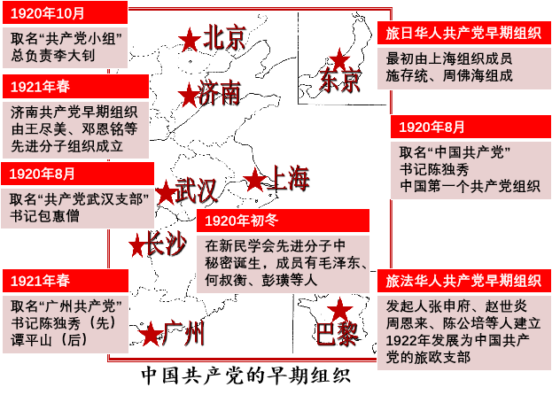
基础知识
三、新的政党：中国共产党的诞生
1.条件
任务四：根据材料并结合所学，概括中国共产党诞生的条件。（思想、阶级、组织、外部）
(1)思想基础：马克思主义的广泛传播。
(2)阶级基础：中国工人运动的持续发展。
(3)外部因素：共产国际的帮助。
(4)组织基础：共产党早期组织的建立。
材料2:中国共产党的成立，是中国近代社会经济、政治发展和思想演变的必然结果，是马克思列宁主义同中国工人运动相结合的产物。中国工人阶级的成长，是中国共产党诞生的阶级基础。马克思列宁主义在中国的传播，是中国共产党诞生的思想基础。在五四运动的推动下，共产主义知识分子投身到工人群众中去做宣传组织工作，以他们为桥梁，使马克思列宁主义与中国工人运动逐步结合起来，从而产生了中国共产党，而共产国际的帮助，促进加快了这一进程。
——王桧林《中国现代史（1919-1949）》

Slide 13
基础知识
三、新的政党：中国共产党的诞生
标志中国共产党的诞生
2.诞生和发展
1920年初
1920年8月
1921年7月
1923年6月
陈独秀李大钊
提出建立
中国共产党
上海成立首个
中国共产党
早期组织
中共一大
上海-嘉兴
中共三大
广州召开
1920年3月
1920年10月
1922年7月
共产国际代表来华共商建党事宜
北京建立共产主义小组，全国各地成立早期组织
中共二大
上海召开
红船精神：开天辟地、敢为人先的首创精神，坚定理想、百折不挠的奋斗精神，立党为公，忠诚为民的奉献精神
Notes:
在这些条件下，1921年中共一大的召开标志着中国共产党的诞生。中共一大最初是在上海法租界召开的，后来为了避开国民党特务，转移到了浙江嘉兴南湖的游船上。在这个过程中展现出来中国共产党开天辟地、敢为人先，坚定理想，百折不挠，立党为公，忠诚为民的红船精神。

Slide 14
基础知识
三、新的政党：中国共产党的诞生
2.诞生和发展
任务五：根据材料，概括一大和二大革命目标的异同。
一大革命目标：
推翻资产阶级专政
建立无产阶级专政
实现社会主义和共产主义
二大革命目标：
最高纲领：渐次达到一个共产主义社会
最低纲领：打倒军阀，推翻帝国主义压迫，统一中国为真正的民主共和国
相同点：都坚持无产阶级专政，实现共产主义。
不同点：二大提出了反帝反封建的最低纲领
中国近代以来第一个彻底的反帝反封建的民主革命纲领，为中国革命指明反方向
为什么不同？
说明中共在革命的实践中逐步成长。
党的一大时无产阶级专政悬在半空，到二大时就脚踏实地了。
——陈独秀
Notes:
之后中国共产党还召开了二大和三大，我们重点来看一下一大和二大的内容。屏幕上是一大和二大确定的革命目标。请大家仔细观察，一大和二大的革命目标有何异同？……
为什么二大的革命目标与一大有所不同？一大照搬马克思主义，二大将马克思主义与中国实际相结合。
党对中国的国情有了更加正确的认识，在把马克思主义与中国的国情结合的道路上迈出了可贵的第一步，说明中共在革命的实践中逐步成长。

Slide 15
基础知识
三、新的政党：中国共产党的诞生
3.意义
（1）是开天辟地的大事变，给灾难深重的中国人民带来了光明和希望
（2）中国革命有了坚强的领导力量
（3）中国革命有了正确的前进方向
（4）中国人民有了强大的凝聚力量
（5）使中国革命面貌焕然一新
新的领导力量：
新的指导思想：
新的奋斗目标：
中国共产党
马克思主义
建立无产阶级专制，
实现社会主义、共产主义

Slide 16
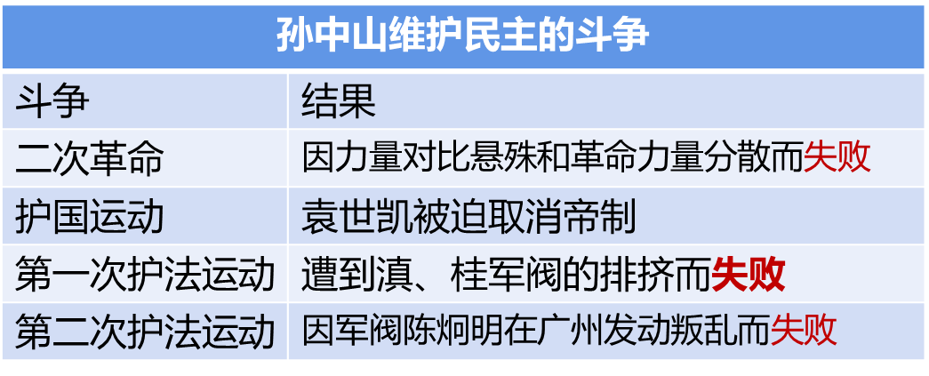
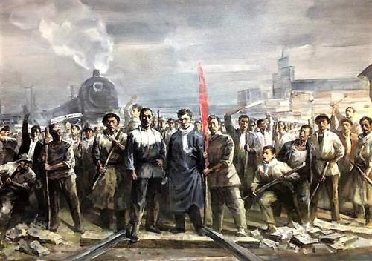
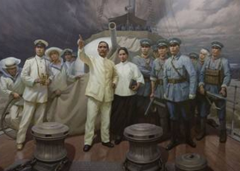
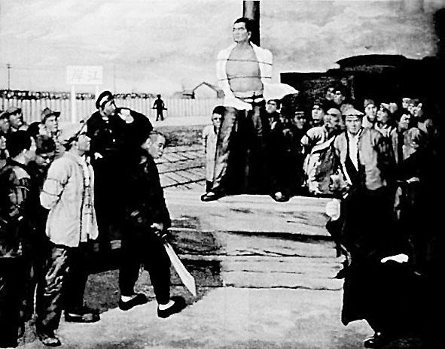
基础知识
四、新的策略：国共合作
1.原因
孙中山维护民主共和的斗争
中共领导的工人运动
京汉铁路大罢工
改造国民党，给国民党注入新鲜血液
必须建立革命统一战线
反动势力残酷镇压工人运动
永丰舰上避难的孙中山夫妇
Notes:
在新的革命目标的指导下，中国共产党领导了100多次工人运动，组织了30多完工人进行罢工。但是这些工人运动大多都失败了。而国民党的情况也不容乐观，孙中山所领导的维护民主共和的斗争也大多失败。因此，国共合作都是两党的需要。1923年，中国共产党第三次全国代表大会在广州召开，通过了关于国共合作的决议。

Slide 17
典例分析
(2021·广东高考·8)在广州召开的中国共产党第三次全国代表大会指出，当前中国“资产阶级不能充分发展，因之无产阶级也自然不能充分发展，阶级分化不充分的全国人民，皆受制在资本帝国主义及本国军阀之下，不能不要求经济发展而行向国民革命”。这说明中国
A．适应国情调整革命策略
B．总结经验教训开展武装斗争
C．统一认识促进经济发展
D．根据矛盾变化扩大阶级基础
A
解析：根据“阶级分化不充分的全国人民，皆受制在资本帝国主义及本国军阀之下，不能不要求经济发展而行向国民革命”可得出，中共三大认识到中国现阶段的国情，认识到资产阶级与无产阶级都受到帝国主义与封建军阀的压迫，因此要调整策略，开展国民革命运动，A项正确。
说明中共在领导工人运动的实践中进一步成长。
Notes:
中共认识到，根据中国现阶段的情况，国共必须要进行合作，推翻帝国主义和封建军阀的压迫，后续的革命方能开展。说明中国共产党在领导工人运动的实践中进一步成长。

Slide 18
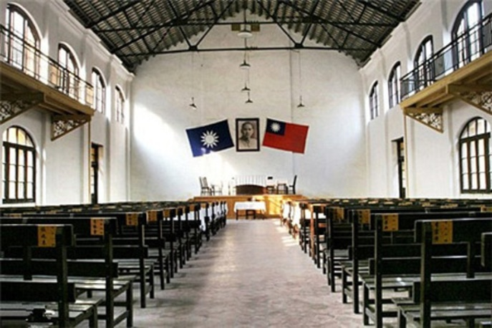
基础知识
四、新的策略：国共合作
2.概况
国民党一大(1924)
（1）主要内容：
①讨论国民党的改组问题
②旧三民主义发展为新三民主义
③确立了“三大政策”
④共产党员以个人身份加入国民党
国民党一大会场旧址
1924.1 广州
（2）意义：标志着革命统一战线建立，加速了中国革命的进程，推动国民革命席卷全国。

Slide 19
基础知识
纲领、目标
 | 旧三民主义 | 新三民主义 | “新”之处
民族主义 | 革命推翻清朝 （满洲贵族）封建统治 | 中国民族自求解放，反对帝国主义侵略，中国境内各民族一律平等
民权主义 | 推翻封建帝制， 建立资产阶级共和国 | 建立为一般平民所共有，非少数人所得而私的民主政治
民生主义 | 核定地价，涨价归公 | 平均地权，节制资本，实行“耕者有其田”
二大纲领：
最高纲领：渐次达到一个共产主义社会
最低纲领：打倒军阀，推翻帝国主义压迫，统一中国为真正的民主共和国
明确提出反帝
民权的普遍性和可行性
更关注农民和工人
新三民主义与共产党的最低纲领基本一致，是国共合作的政治基础
三大政策：联俄、联共、扶助农工
方法、手段
联俄：借助俄国的帮助进行革命斗争，“以俄为师”，学习俄国十月革命的领导方法。
联共：对国民党进行改组，共产党员以个人身份加入国民党，两党友好合作。
扶助农工：组织、领导农民和工人群体加入革命甚至进行武装斗争
Notes:
新民主主义与中共的二大纲领有何相似之处？反对帝国主义，追求民族独立；反对军阀专制，追求民主民权

Slide 20
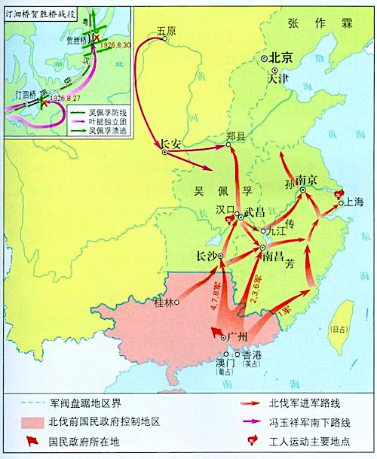
基础知识
四、新的策略：国共合作
失败
2.概况
1927
7.15
汪精卫分共
1927
4.12
蒋介石反革命政变
国民大革命
高潮
1926
国共合作北伐
1925
成立国民政府
武汉
兴起
由南向北
1924.1
国民党一大
上海
长江流域
珠江流域
广州

Slide 21
基础知识
四、新的策略：国共合作
3.评价
任务六：小组讨论：根据材料并结合所学，概括国民革命的作用（政、经、思、共）。
材料3：在广大人民群众的支持下,北伐战争进展顺利,到1927年4月,北伐军在10个月内攻占了近半个中国，取得了巨大胜利。北伐战争基本上实现了国民革命运动所要完成的直接目标,由此国家统一进程的步伐大大加快，初步地重新奠定了国家现代化的政治基础,也为南京政府裁撤遍布各地的厘捐,统一币制和度量衡提供了前提。革命的指导思想在革命的过程中得到了实践和传播，对民众进行了政治启蒙,扩大了民众参政的广泛性……思想文化进步的另一个重要表现就是指导中国现代化的正确理论——马克思主义进一步广泛传播。
材料4：革命失败，得了惨痛的教训，于是有了南昌起义、秋收起义和广州起义，进入了创造红军的新时期。在国民革命中，中国共产党通过参与黄埔军校的创建以及参加东征、北伐的革命斗争，从而培养了一大批优秀的军事人才，为独立开展武装斗争做了干部上的准备。
——曲延春《国民革命的现代化价值分析》
政治：（1）基本推翻北洋军阀的封建统治，动摇了帝国主义统治中国的根基；
（2）加快了国家统一的步伐；扩大了民主范围；
经济：（1）加快了全国统一市场的形成；
（2）促进了民族工业的发展；
思想：传播了新三民主义和马克思主义，解放人们的思想。
共产党：（1）壮大了共产党的力量，扩大了共产党的影响；
（2）使中共吸取了经验教训（经验：统一战线、发动群众；教训：必须掌握对革命的领导权、必须坚持武装斗争）
中国共产党进一步成长

Slide 22
知识小结
第21课 五四运动与中国共产党的诞生
——中华民族伟大复兴的起点
中华民族伟大复兴的起点
新民主主义革命兴起
一、新的力量：五四运动
二、新的思想：马克思主义传播
三、新的政党：中国共产党的诞生
四、新的策略：国共合作
Notes:
在这个阶段，五四运动中，工人阶级登上历史舞台为新民主主义革命提供了新的力量，马克思主义的传播，为新民主主义革命提供了新的思想，中国共产党的诞生为新民主主义革命提供了新的政党，国共合作中提出的革命统一战线，为新民主主义革命提供了新的策略。新民主主义革命逐渐兴起，中华民族走向伟大复兴。在这个过程中中国共产党也逐渐成长起来，为领导后续的新民主主义革命奠定了基础。

Slide 23
真题演练
1．（2023·全国·乙卷）1920年5月，陈独秀发表演说：“中国古人说‘劳心者治人，劳力者治于人’。现在我们要将这句话倒转过来说，‘劳力者治人，劳心者治于人’。”9月，他发文主张“用革命的手段建设劳动阶级（即生产阶级）的国家”。这反映出（ ）
A．工人待遇得到极大改善 B．民主与科学深入人心
C．无产阶级登上政治舞台 D．工农运动的蓬勃发展
C
2．（2023·全国·甲卷）中国共产党在成立之初就注重增强阶级基础。中共一大在讨论今后的工作时，“决定集中我们的全部精力组织工厂工人……鉴于我们的党至今几乎完全由知识分子组成，所以代表大会决定要特别注意组织工人”。这反映出当时（ ）
A．革命统一战线建立 B．民主革命纲领开始制定
C．党的中心任务确立 D．工农武装割据思想形成
C

Slide 24
真题演练
3．（2022·天津高考·7）下表为中国共产党创建初期的部分活动。
这说明该时期中国共产党（ ）
A．坚持贯彻扶助农工政策 B．积极参与国民革命运动
C．广泛开展土地革命斗争 D．教育发动群众进行革命
时间 | 部分活动
1922年1月 | 组织并领导香港海员大罢工
1922年2月 | 开办上海平民女校，培养妇女运动的骨干
1922年5月 | 在上海、北京、天津等地建立起社会主义青年团组织
1922年7月 | 在广东海丰县成立第一个秘密农会
1922年9月 | 组织并领导安源路矿工人大罢工
D

Slide 25
真题演练
4．（2023·山东·6）下面为1919年12月《少年社会》的创刊宣言。这表明该刊编者认识到（ ）
少年社会有两个意思：(一)少年的社会。(二)社会的少年。
少年的社会，是有少年精神气象的社会——进步的社会。
社会的少年，是有社会生活情感的少年——协助的少年。……
怎样使现在少年变成社会的少年，现在社会变成少年的社会，这就是我们的宗旨
A．互助协作是挽救危亡的主要手段 B．人的解放和社会改造是时代使命
C．青年学生是宣传社会主义的主力军 D．理性觉醒和教育革新是革命的前提
D

Slide 26
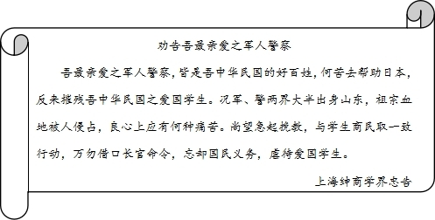
真题演练
5．（2022·辽宁高考·8）图1是存于北洋政府内务部档案中的一份传单。
图1
当时发放该传单的目的是（ ）
A．抗议日本制造九一八事变 B．声援五四学生爱国运动
C．谴责日本制造“济南惨案” D．支持一二·九学生运动
B

Slide 27
真题演练
6．（2022·海南高考·7）1924年，共产党员罗汉、王文明、王大鹏等在海南创办农工职业学校。学校开设栽培、染织、雕刻等课程，同时讲授社会发展史和政治常识，并介绍共产主义和新三民主义。1926年春，增设政治课，宣传马克思主义理论。由此可知，该学校的创办主要是为了（ ）
A．立农务本，学以致用 B．实业救国，富裕海岛
C．普及教育，发达文化 D．扶助农工，唤醒民众
D
7．（2022·全国乙卷·29）据某位学者回忆，“‘五四’初期，一般人多以新旧分别事物”，中国古来已有的一概称为旧，古来未有或来自外国的一概称为新；不久，有了“更高的判别的准绳……对于古今、中外能够排好恰当的关系”，并不一概否定或肯定。这一转变反映出（ ）
A．东西方文化论争由此引发 B．传统儒学思想开始受到批判
C．全盘西化的思想得以消除 D．思想解放运动方向发生变化
D

Slide 28
真题演练
8．（2022.6·浙江高考·12）1919年，五四运动爆发后，天津总商会于6月9日发出布告称：“对于外交失败，惩办国贼，惟有以罢市为最后要求。本会鉴于人心趋向，局势危迫；无可挽回，当即决定自明日起罢市。”对上述材料解读正确的是（ ）
A．商人是五四运动的领导者 B．五四运动的中心已从北京转移到天津
C．工人阶级登上了政治舞台 D．“罢市”是商人爱国行动的一种方式
D
9．（2021·江苏高考·9） 中共早期领导人恽代英曾在无锡省立第三师范学院演讲。据亲历者回忆：“一位穿着竹布长衫的青年登上讲台，一下子就吸引了全场。他从孙中山逝世谈起，讲到打倒帝国主义和封建军阀，反对当时反动、卖国的北洋政府，号召青年奋起救国。”此类演讲有利于（ ）
A．国民革命的发展 B．新文化运动的兴起
C．土地革命的开展 D．革命统一战线的建立
A

Slide 29
真题演练
10．（2021·北京高考·8）下列说法正确的是（ ）
①中国共产党成立后开始领导工人运动
②1923年国共两党在广州发动北伐战争
③毛泽东在中共五大上提出“枪杆子里面出政权”
④中共七大确立“毛泽东思想”为党的指导思想
A．①② B．③④ C．①④ D．②③
C
11．（2021·湖南高考·9）1919年11月，有人指出当时全国新出版物中普遍有“一个‘？’疑问符”，“这个‘疑’字不但把我国固有的思想信仰摇动了，而且把‘舶来品’的思想信仰也摇动起来”。思想界这一状况（ ）
A．是基于对五四运动的反思 B．促进了新思想的进一步传播
C．反映中西文化矛盾的激化 D．表明使用新式标点成为时尚
B

Slide 30
真题演练
12．（2021·广东高考·8）在广州召开的中国共产党第三次全国代表大会指出，当前中国“资产阶级不能充分发展，因之无产阶级也自然不能充分发展，阶级分化不充分的全国人民，皆受制在资本帝国主义，及本国军阀之下，不能不要求经济发展而行向国民革命”。这说明中国共产党（ ）
A．适应国情调整革命策略 B．总结经验教训开展武装斗争
C．统一认识促进经济发展 D．根据矛盾变化扩大阶级基础
A
13．（2021·广东高考·7）孙中山在一次演说中认为，近代欧美各国工商业发达，却出现“富者敌国，贫者无立锥”的现象，因此中国必须“未雨绸缪，赶紧设法，免得再蹈覆辙”。孙中山旨在（ ）
A．抨击资本主义制度的弊端 B．宣传“均贫富”的政治理想
C．为联合苏俄提供政策依据 D．主张社会革命解决民生问题
D

Slide 31
真题演练
14．（2021.6·浙江高考·12）习近平总书记指出：“中国产生了共产党，这是开天辟地的大事变。这一开天辟地的大事变，深刻改变了近代以后中华民族发展的方向和进程，深刻改变了中国人民和中华民族的前途和命运，深刻改变了世界发展的趋势和格局。”“这开天辟地的大事变”发生在（ ）
A．1919年 B．1920年 C．1921年 D．1922年
C
15．（2021·全国甲卷·29）1921年2月，蔡和森写信给陈独秀，讨论马克思学说与中国无产阶级的关系时称：“西方大工业国的无产阶级常常受其资本家的贿买、笼络而不自觉……此所以社会革命不发生于资本集中、工业极盛、殖民地极富之英、美、法，而发生于殖民地极少、工业落后之农业国俄罗斯也。”他意在强调（ ）
A．社会革命不会发生在发达资本主义国家
B．无产阶级受资本家笼络而失去革命动力
C．中国已经具备了进行无产阶级革命的客观条件
D．俄国以城市为中心的革命道路不适合中国国情
C

